Slide 1
Алексей Липецкий
МАОУ ДОД ЦРТДиЮ «Левобережный»
Ханеня Евгения

Slide 2
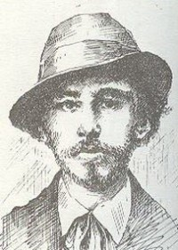
Биография
Дата рождения: 8 февраля 1887
Место рождения: Липецк, Россия
Дата смерти: 30 октября 1942 (55 лет)
Место смерти: Москва, Россия
Гражданство: СССР
Деятельность: поэт, публицист, драматург
Годы творчества: 1906—1931
Направление: классицизм

Slide 3
Родители
Мать писателя Прасковья Александровна вела своё происхождение от мещан слободы Дикой, близ Липецка. Отец Владимир Алексеевич был выходцем из крестьян деревни Каменное Таволжанской волости. Будучи приказчиком торгового двора, он заслужил от благодарных горожан титул-
« Личный почетный гражданин Липецка». Это был преданный своему делу практик, не приветствовавший «бунтарскую дерзость» сына и увлечение его. литературой.

Slide 4
Родственники
Дочь Алексея Липецкого-Галина Алексеевна Каменская (Гладун)
Сестры:
Зинаида Владимировна,
Александра Владимировна
Братья:
Владимир Владимирович,
Сергей Владимирович
Племянник:
Виталий Степанович Грибков-Липецкий
Жена Алексея Липецкого- Александра Федоровна Ефимова

Slide 5
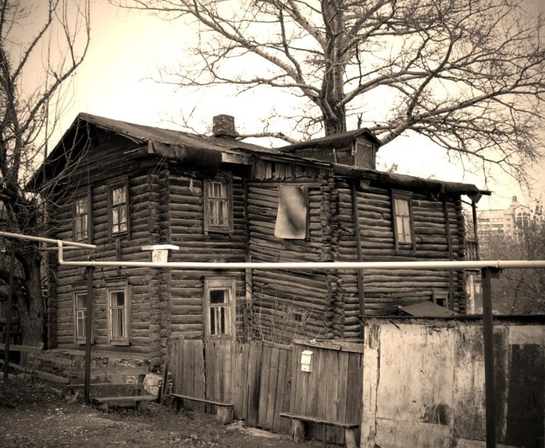
Дом Алексея Липецкого

Slide 6


книги
К столетию со дня рождения А. Липецкого Центрально - Черноземное книжное издательство выпустило сборник
«Липецкий А. В. Проза и поэзия».
Имя Алексея Липецкого не забыто.
Но многие читатели, даже липчане, не знают его, а он любил свой Липецк, отсюда и псевдоним- Липецкий.
В 1962 году вышел сборник «Живое пламя», где был опубликован ряд стихотворений Алексея Липецкого.

Slide 7
Произведения
«Бездна», «Надя Данкова», «Моя Русь», «В зареве революции», «Из впечатлений деревенского лектора», «Тиф», «Христос и Прометей», «Пересыхающая река», «Вселенная», «Сибирка», «Наперекор», «Мельница в Карташове», «За пазухой леса», «Косорукий», «Волчий колокол», «Мостовая», «На сорока винтах», «Капустный лист», «Человеку», «Микула», «У моря», «Вихрю», «Пейзаж», «Весенний гром», «Апрель», « В жаркий день», «Радуга», «Щеглиный лес», «Молодая зима», «Телега», «Мудрая забота», «Бабье лето», «Раны стен», «Краткие строфы», «Кариатиды», «Ночлег», «На двух реках», «Письма Чехова», «Златоуст», «Кустанай», «На ситцевой фабрике», «Эскизы на ходу», «Матыра», «Лицо» и др.

Slide 8
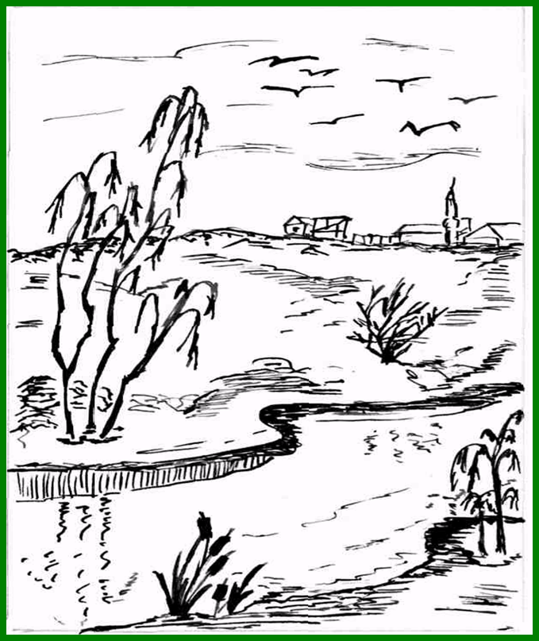
***
Грустно и тихо… Вдали над лугами
Бродит туман голубыми клоками.
Речка в камыш забежала- и спит
Между печально поникших ракит.
К берегу вдоль обнаженного ската,
Как на заплате цветная заплата,-
Людям отдав золотые плоды,-
Сдвинулись пестрой толпою сады.
А за садами, насупившись хмуро,-
Избы соломой придавлены бурой,
Как бы о чуде моляся каком,-
В небо кадят горьковатым дымком.
Но никого на дороге пустынной…
Только грачи, покружась над осиной,
Грузно уселись на мокрых ветвях,
Словно монахи на длинных скамьях.

Slide 9
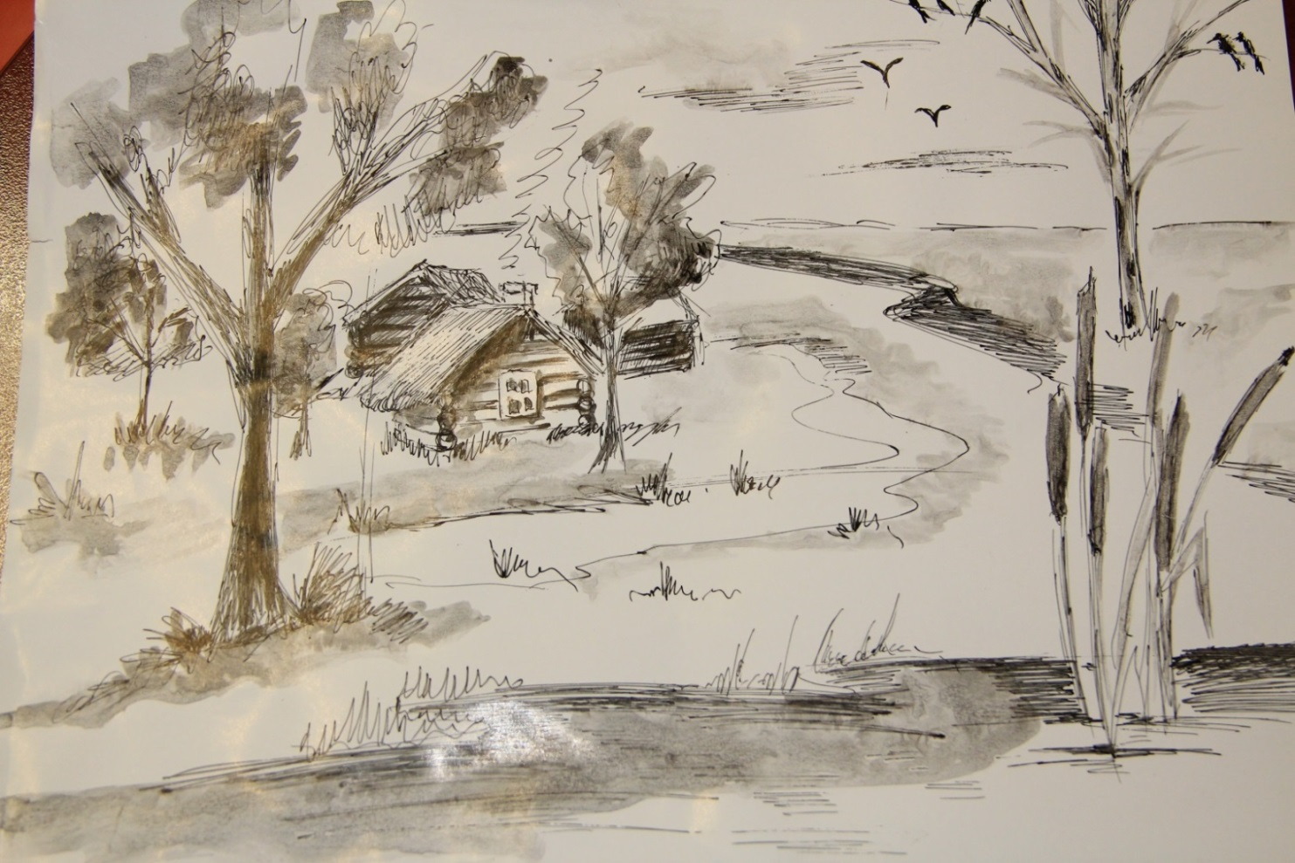
Иллюстрация к стихотворению А.В. Липецкого «Пейзаж»,
выполненная Евгенией Ханеня

Slide 10
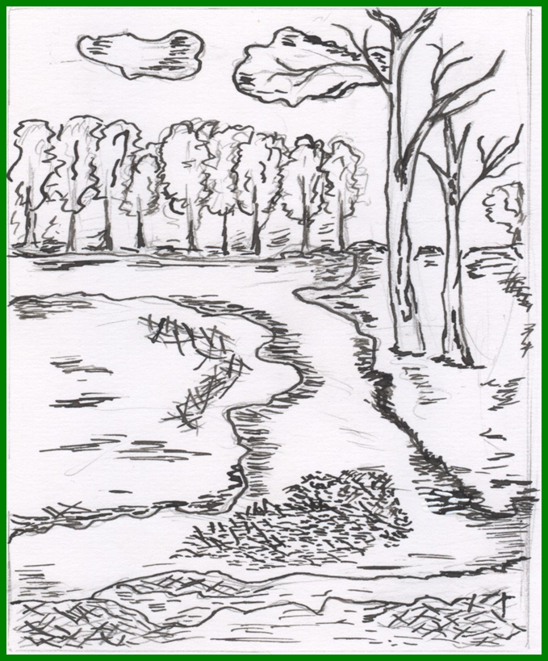
***
Довольно с зимнею скучать кручиной!
Весенний смех - как золотой орех…
Шумят вершины свадьбою грачиной
И праздник воробьиный у застрех.
Апрель голубоглазый щедр и зорок;
С утра поет, работает, спешит,
А к полудню, вон, взобрался на пригорок
И манит пчел на сладкий пух ракит.
Старухи- избы серыми горбами,
Прижмурясь, греются в его лучах,
И каменно- щербатыми зубами
Приветливо осклабился овраг.
Светло, тепло…и воздух, как ветошка,
Колышется; внизу лишь за плетнем
Последний снег, как мятная лепешка,
Во рту оврага веет холодком.

Slide 11
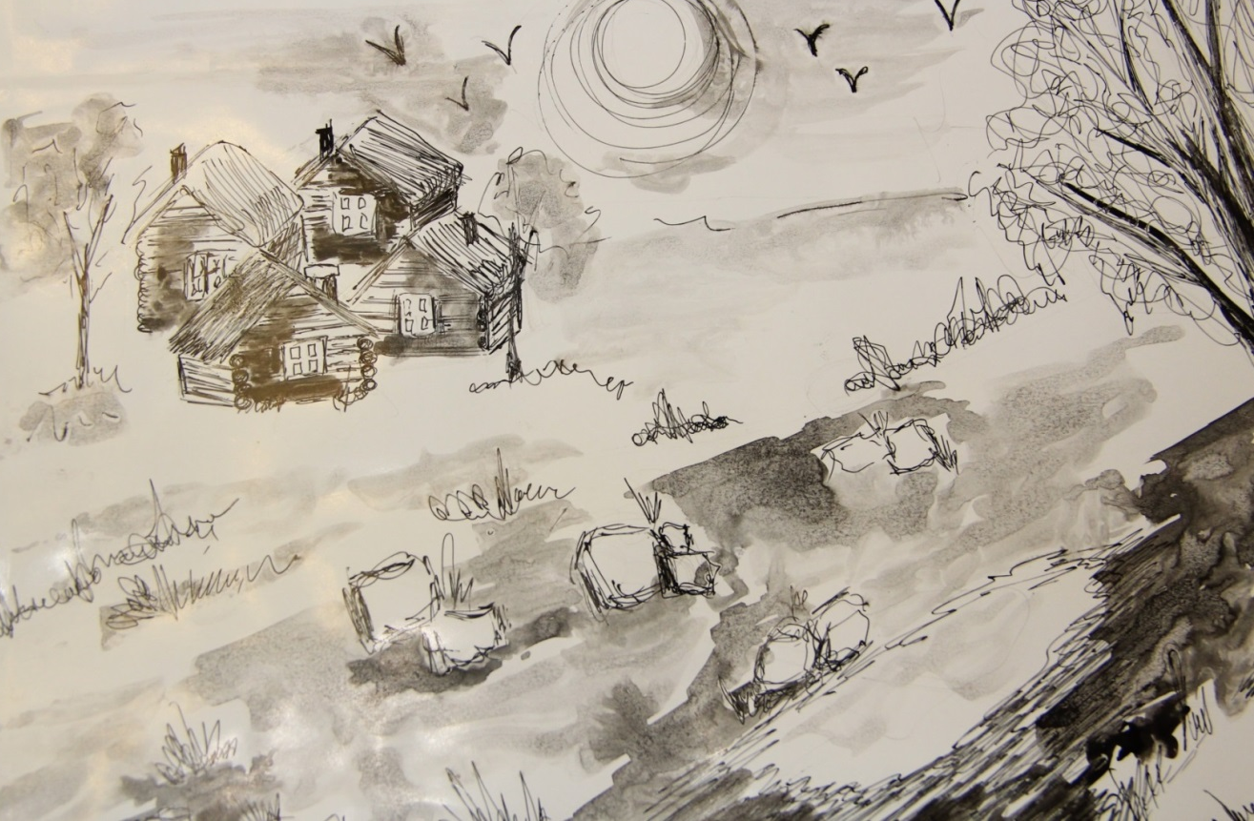
Иллюстрация к стихотворению А.В. Липецкого «Пейзаж»,
выполненная Евгенией Ханеня

Slide 12
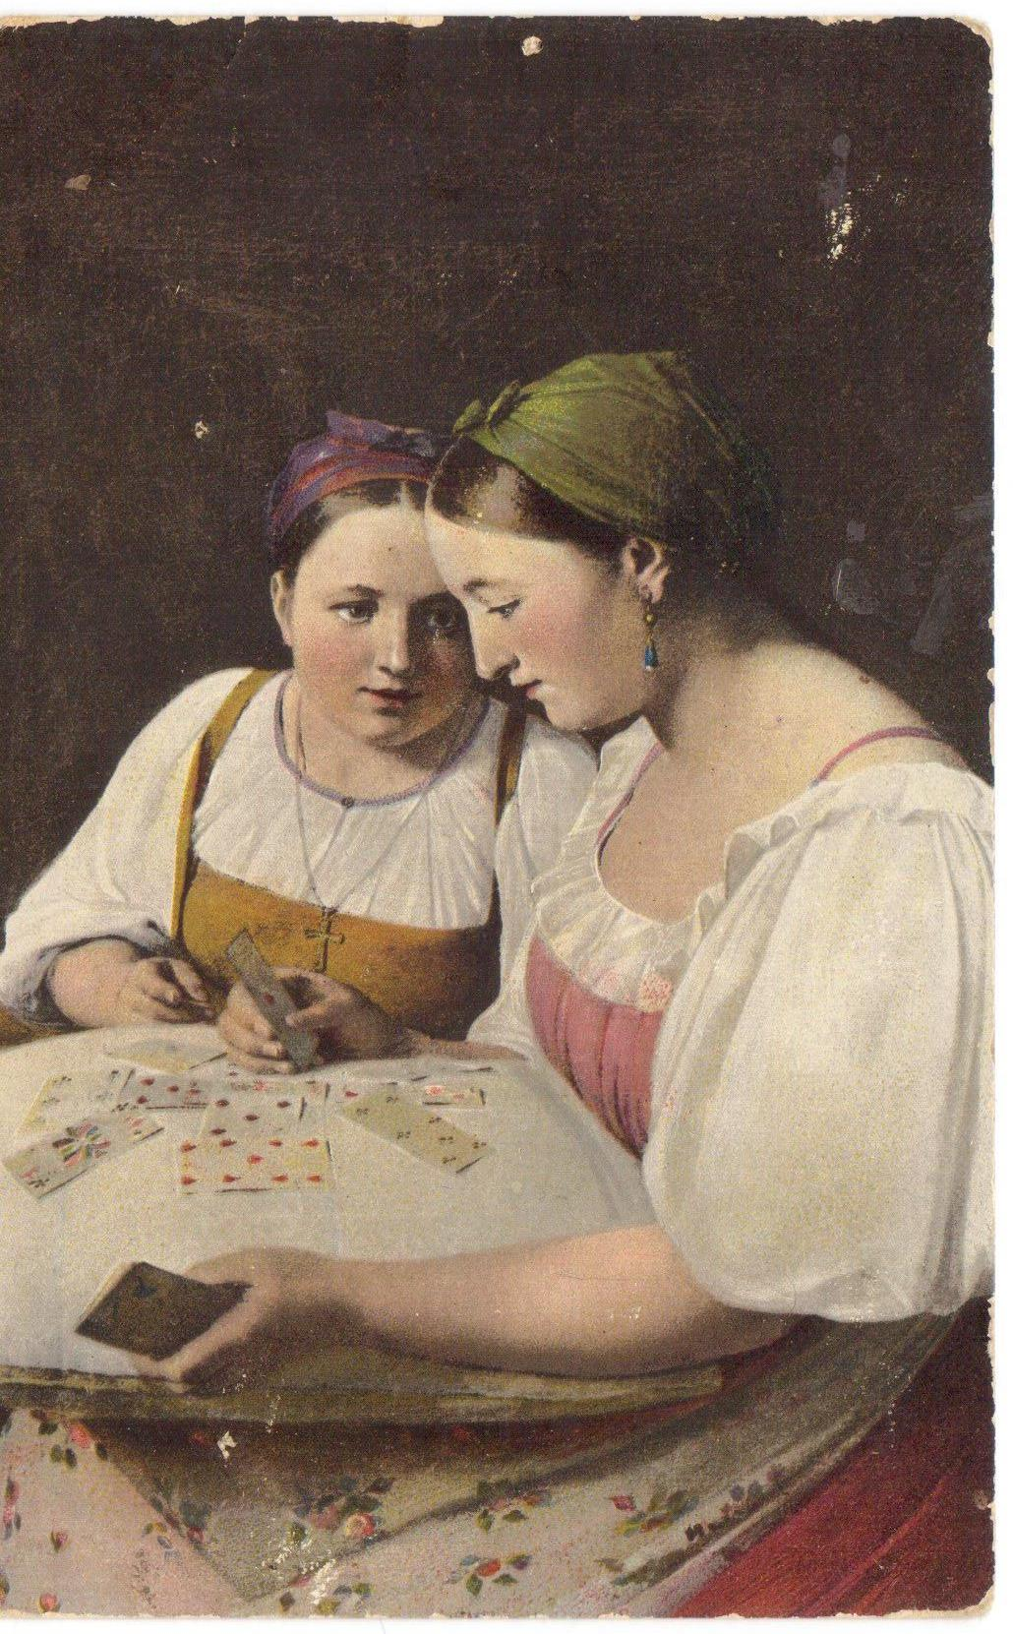
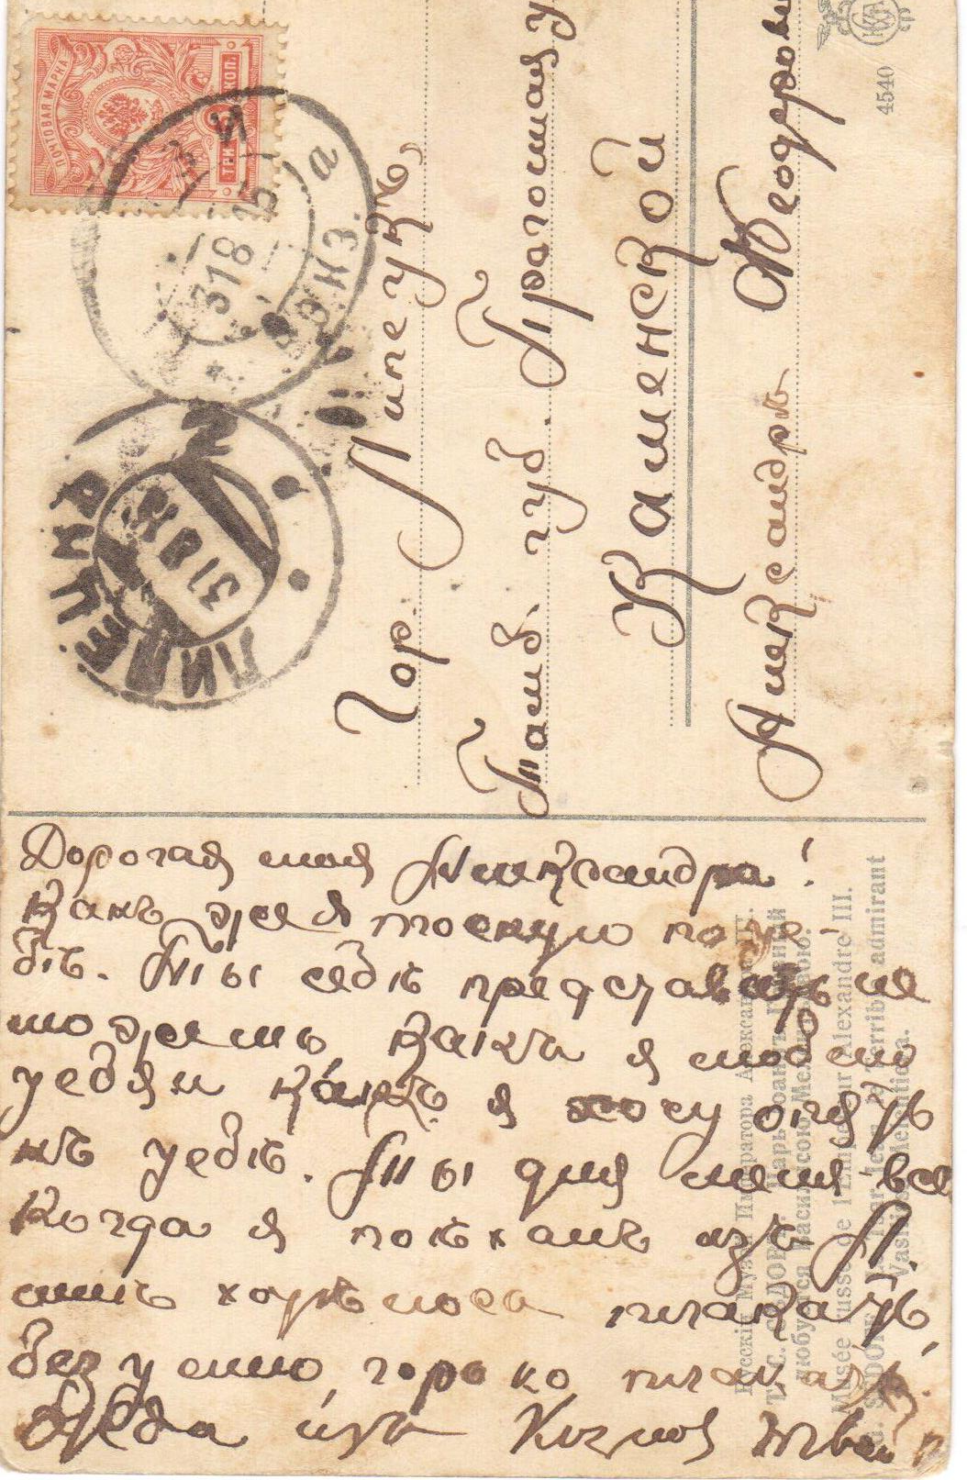
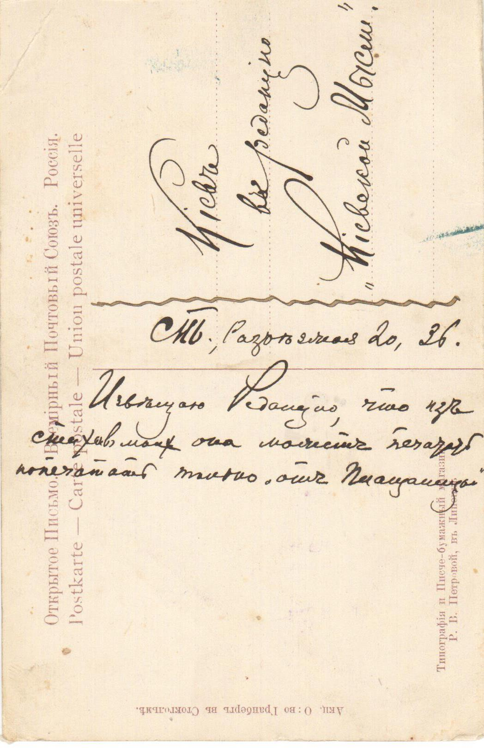
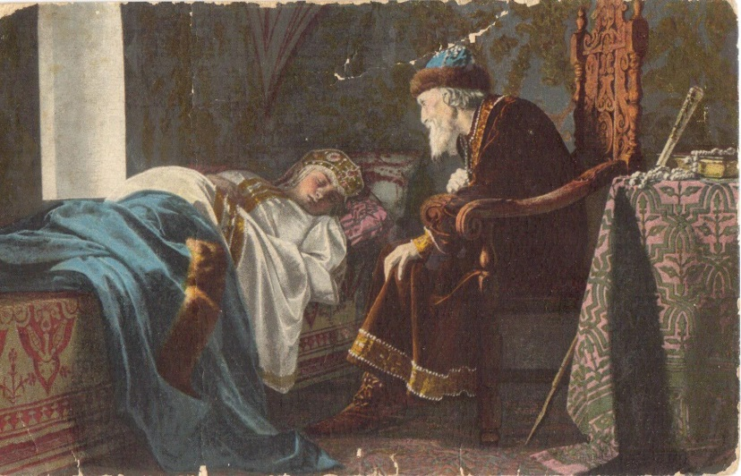
Письма

Slide 13
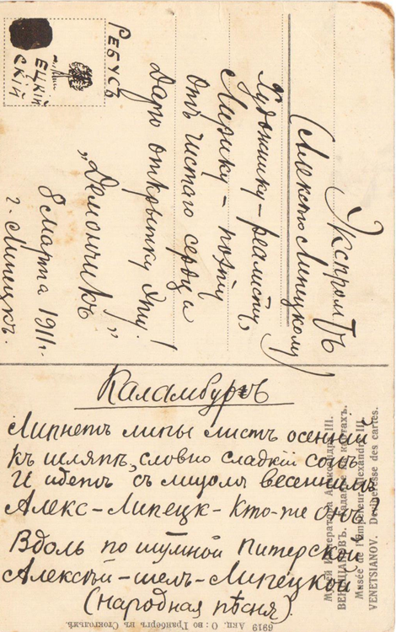
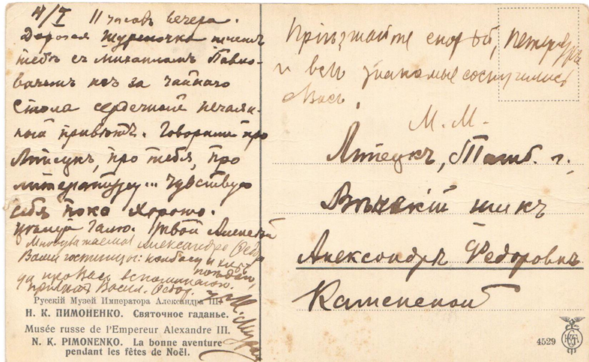
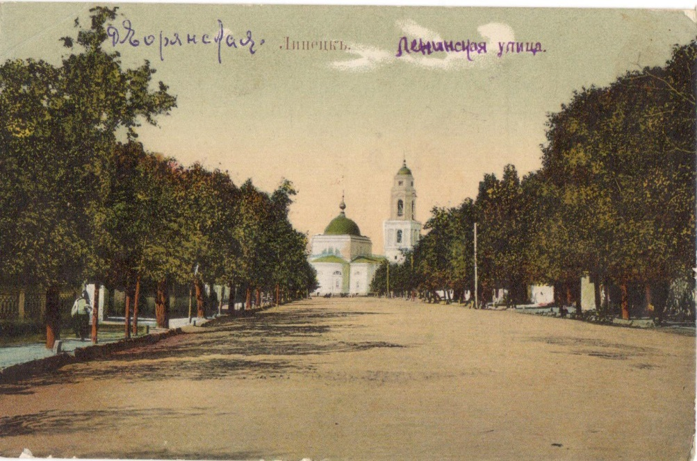
письма

Slide 14
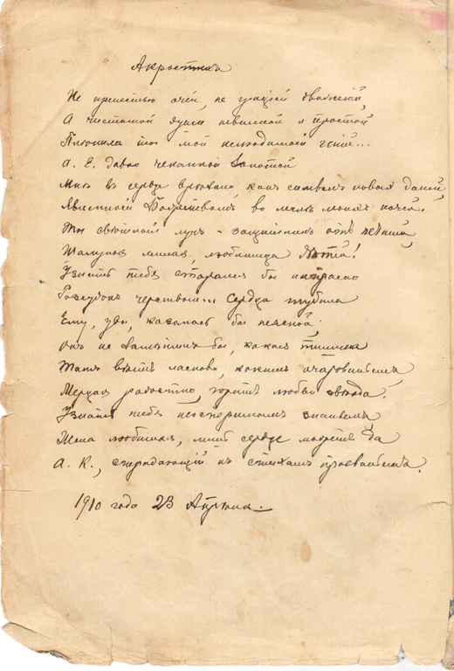
акростих
Не прелестью очей , не грацией явлений,
А чистотой души невинной и простой
Питала ты, мой нелюдимый гений,
А.Е. (нрзб) чеканкой золотой.
Миг сердце взорвано как символ новой даты
Явлений о Божественном. Во мгле моих ночей
Ты – светлый луч, защита от печалей,
Шалунья милая, любимица затей.
Узнать тебя старался бы напрасно
Рассудок черствый… Сердца глубина
Ему, увы, казалась бы неясной,
Он не фальшивил бы. Какая тишина
Там время ласково, каким очарованием
Мерцая радостно, горит любви звезда.
Узнать тебя неоспоримым знанием,
Жена любимая, лишь сердце молвит «да».
А.К. , страдающий к стихам призванием.
1910 года 23 апреля

Slide 15
Литература
А.В. Липецкий «Проза. Поэзия»
http://tambovodb.ru/index.php?id=807&place=content
http://www.myshared.ru/slide/489159/
http://library.lipetsk.ru/lipmap/index.php/personalii/urozhentsy-lipetskogo-kraya/80-lipetskij-a-v
http://ru.wikipedia.org/wiki/%CB%E8%EF%E5%F6%EA%E8%E9,_%C0%EB%E5%EA%F1%E5%E9_%C2%EB%E0%E4%E8%EC%E8%F0%EE%E2%E8%F7

